Slide 1
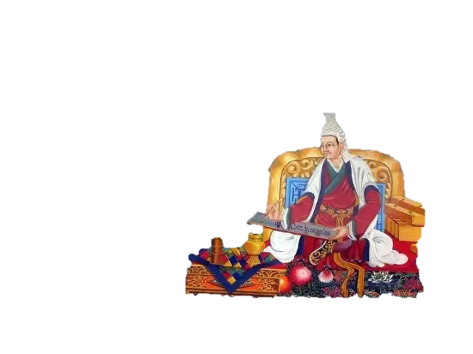
ཚིག་རྒྱན་རིག་པའི་སྒོ་འབྱེད་སློབ་ཁྲིད།
ཚིག་རྒྱན་སྦྱོར་ཚུལ་བཤད་པ།
ཚིག་
རྒྱན་
ལ་
མི་
རྨོངས།
སྙན་
ངག་
ཤེས་
ན།
ལྗོངས་ཞིང་ལྔའི་མཉམ་སྒྲིག་སློབ་གཞི་མཐོ་རིམ་སློབ་འབྲིང་གི་སློབ་དེབ། དེབ་དང་པོའི་སྟོད་ཆ།
སློབ་ཁྲིད་པ། སྙན་བཟང་པདྨ་རིན་ཆེན།
རྔ་བ་ཁུལ་ཁྱུང་མཆུ་རྫོང་བོད་ཡིག་སློབ་འབྲིང་།

Slide 2
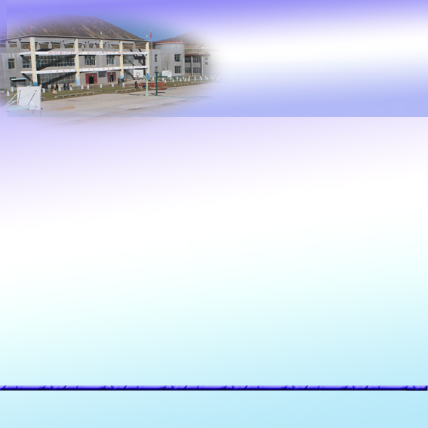
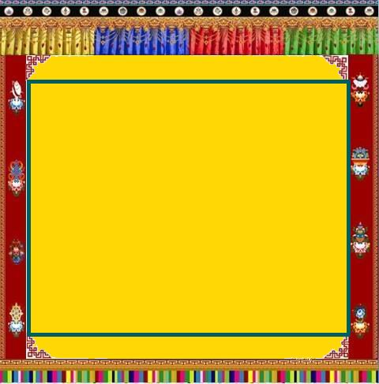
སློབ་ཁྲིད་དམིགས་བྱ།
༡ ཕུལ་བྱུང་གི་རྒྱན་གྱི་སྤྱིའི་མཚན་ཉིད་དང་། དབྱེ་བ། ནང་གསེས་རྒྱན་སོ་སོའི་མཚན་ཉིད། རྩ་བའི་དཔེ་བརྗོད་དང་མཚན་གཞིའི་དཔེ་བརྗོད་སོགས་ཤེས་པ་བྱ་རྒྱུ།
༢ སློབ་གྲོགས་དག་གི་རྒྱན་འདི་དག་བསླབས་པ་བརྒྱུད་ནས། རྩོམ་ཡིག་འབྲི་བའི་ལག་ལེན་དུ་རྒྱན་དེ་དག་གང་ལ་དེ་འཚམ་གྱིས་སྤྱོད་ཤེས་པ་བྱ་རྒྱུ།

Slide 3
སློབ་ཁྲིད་ཀྱི་དཀའ་གཙོ་གནད།
༡ དོན་རྒྱན་སོ་ལྔའི་ནང་ཚན་བཅུ་གཅིག་པ་ཕུལ་བྱུང་རྒྱན་ངོས་འཛིན་ དང་ཤེས་རྟོགས་གསལ་བོ་ཡོང་བ་བྱ་རྒྱུ་ནི་སློབ་ཁྲིད་ཀྱི་གཙོ་གནད་ཡིན།
༢ ཕུལ་བྱུང་གི་རྒྱན་སོ་སོས་གོ་དོན་དང་མཚན་ཉིད་ཤེས་རྟོགས་ཡོང་རྗེས། རྣམ་ཀུན་འཚོ་བའི་ཁྲོད་དུ་བརྩམས་ཆོས་གང་རུང་ཞིག་ལ་ལྟ་ཀློག་བྱེད་དུས་ཕུལ་བྱུང་གི་རྒྱན་ལ་ངོས་འཛིན་ཐུབ་པ་བྱ་རྒྱུའི་གོམས་གཤིས་སྐྱེད་སྲིང་བྱ་རྒྱུ་ནི་སློབ་ཁྲིད་ཀྱི་དཀའ་གནད་ཡིན།

Slide 4
སློབ་ཁྲིད་ཀྱི་བརྒྱུད་རིམ་མཚམས་སྦྱོར།
ལས་
བྱ་
བཀོད་
སྒྲིག
བསྐྱར་
སྦྱོང་།
གསར་
ཁྲིད།
སྲ་
བརྟན།
སློབ་
ཁྲིད་
དམིགས་
ཡུལ།
སློབ་
ཁྲིད་
དམིགས་
ཡུལ།
སློབ་
ཁྲིད་
དམིགས་
ཡུལ།
རྩོམ་
པ་
པོ་
ངོ་
སྤྲོད།
ཕྱོགས་
བསྡོམས།
རྩོམ་
པ་
པོ་
ངོ་
སྤྲོད།
རྩོམ་
པ་
པོ་
ངོ་
སྤྲོད།
སློབ་
ཚན་
དབྱེ་
ཞིབ།
སློབ་
ཚན་
དབྱེ་
ཞིབ།
སློབ་
ཚན་
དབྱེ་
ཞིབ།
སློབ་
ཚན་
ཕྱོགས་
སྡོམས།
སློབ་
ཚན་
ཕྱོགས་
སྡོམས།
སློབ་
ཚན་
ཕྱོགས་
སྡོམས།
སྦྱོང་
གཞི་
བཀོད་
སྒྲིག
སྦྱོང་
གཞི་
བཀོད་
སྒྲིག
སྦྱོང་
གཞི་
བཀོད་
སྒྲིག

Slide 5
༢ «སྙན་ངག་མེ་ལོང་མ»ཐོག་མར་བོད་དུ་བསྒྱུར་མཁན་ནི་སུ་ཡིན་པ་
དང་། དེ་རྗེས་ཆ་ཚང་བ་བོད་དུ་བསྒྱུར་མཁན་ནི་སུ་ཡིན།
«སྙན་ངག་མེ་ལོང་མ»ཐོག་མར་བོད་དུ་བསྒྱུར་མཁན་ནི་ས་པཎ་ཀུན་དགའ་རྒྱལ་མཚན་ཡིན་ལ། ཁོང་གི་བརྩམས་ཆོས་«མཁས་འཇུག» དུ་ཐོར་རེ་བ་ཙམ་བསྒྱུར་ཡོད།
སྙན་ངག་མེ་ལོང་མ་ཆ་ཚང་བ་བོད་དུ་བསྒྱུར་མཁན་ནི་
ཤོང་སྟོན་ལོ་ཙཱ་བ་རྡོ་རྗེ་རྒྱལ་མཚན་ཡིན།

Slide 6
ཚོགས་ཐུན་སྔོན་མའི་ནང་དོན་ཕྱིར་དྲན།
༡ «ཚིག་རྒྱན་སྦྱོར་ཚུལ་བཤད་པ»ཞེས་པའི་སློབ་ཚན་འདི་
དེབ་གང་ཞིག་གཞིར་བཟུང་ནས་བསྒྲིགས་པ་དང་། དེའི་རྩོམ་པ་
པོ་ནི་སུ་ཡིན།
ལན། «སྙན་ངག་ལ་འཇུག་ཚུལ་ཚིག་རྒྱན་རིག་པའི་སྒོ་འབྱེད»
གཞིར་བཟུང་ནས་བསྒྲིགས་པ་དང་། དེབ་དེའི་རྩོམ་པ་པོ་ནི་དུང་
དཀར་བློ་བཟང་འཕྲིན་ལས་ཡིན།

Slide 7
བསྐྱར་སྦྱོངས།
༤ ཅི་ཞིག་ལ་བསྡུས་བརྗོད་ཀྱི་རྒྱན་ཟེར།
བརྗོད་འདོད་དཔེ་ཅན་ལ་བསམ་ནས།།
དེ་མཚོན་དཔེ་ཞིག་བརྗོད་པ་ཡིས། །
དཔེ་ཅན་བསྡུས་ནས་སྟོན་བྱེད་པ། །
དེ་འདྲ་བསྡུས་བརྗོད་རྒྱན་དུ་འདོད། །

Slide 8
༣ སློབ་ཚན་འདིར་བཀོད་པའི་བསྡུས་བརྗོད་ཀྱི་རྒྱན་
འདི་ནི་སྙན་ངག་མེ་ལོང་གི་ལེའུ་དུ་བའི་
ནང་ཚན་གང་གི་རྒྱན་དུ་བ་ཡིན།
བསྡུས་བརྗོད་ཀྱི་རྒྱན་ནི་སྙན་ངག་མེ་ལོང་
གི་ལེའུ་གཉིས་པའི་ནང་ཚན་ཐུན་མོང་གི་རྒྱན་
ལས་དོན་རྒྱན་སོ་ལྔའི་ནང་གི་བཅུ་བ་ཡིན།

Slide 9
ཅེས་བརྗོད་པར་འདོད་པའི་དཔེ་ཅན་ལ་བསམ་ནས། དེ་
མཚོན་པར་བྱེད་པའི་དཔེ་དངོས་སུ་བརྗོད་དེ་དཔེ་ཅན་ཤུགས་
བསྟན་གྱི་ཚུལ་དུ་བསྡུས་ནས་གོ་བར་བྱེད་པ་དེ་འདྲ་ཞིག་ནི་
བསྡུས་བརྗོད་གྱི་རྒྱན་ཞེས་བྱ་བར་འདོད་པ་ཡིན་ནོ།།
༼ བརྗོད་འདོད་ཀྱི་དོན་གབ་ནས་བརྗོད་པ་ཞིག་ཡིན ༽

Slide 10
༥ བསྡུས་བརྗོད་ཀྱི་རྒྱན་ལ་ནང་གསེས་དབྱེ་བ་
དུ་ཡོད། གང་དག་ཡིན།
ལན། བཞི་བཀོད་ཡོད།
༡ སྤྱིའི་བསྡུས་བརྗོད།
༢ ཁྱད་གཞི་ཐ་དད་ཅིང་ཁྱད་ཆོས་
མཚུངས་པའི་བསྡུས་བརྗོད།
༣ ཁྱད་ཆོས་ཐ་དད་མིན་པའི་བསྡུས་བརྗོད།
༤ སྔོན་མེད་བསྡུས་བརྗོད།

Slide 11
སློབ་ཁྲིད་དངོས་ལ་འཇུག་པ།
དོན་རྒྱན་སོ་ལྔའི་ནང་ཚན་བཅུ་གཅིག་པ་ཕུལ་བྱུང་གི་རྒྱན།
ཕུལ་བྱུང་གི་རྒྱན་གྱི་ངོ་བོ་སྤྱིར་བཤད་པ།
ཡོངས་གྲགས་ལས་བརྒལ་འུད་ཆེན་པོས།།
དོན་གྱི་ཁྱད་སྟོན་ཕུལ་བྱུང་རྒྱན། །

Slide 12
བརྗོད་འདོད་ཀྱི་དངོས་པོ་དེའི་ཁྱད་དུ་འཕགས་པའི་ཡོན་ཏན་འཇིག་རྟེན་ན་ཡོངས་སུ་གྲགས་པའི་མཚམས་ལས་བརྒལ་ཏེ། འུད་ཆེན་པོས་སྒོ་ནས་བརྗོད་པ་ཞིག་ནི་ཕུལ་བྱུང་གི་རྒྱན་ཞེས་བྱ་བ་ཡིན་ནོ།།

Slide 13
ཕུལ་བྱུང་གི་རྒྱན་གྱི་རྣམ་གྲངས་བཤད་པ།
དབྱེ་ན་ཁྱད་འཕགས་ཐེ་ཚོམ་དང་།།
ངེས་པ་ངོ་མཚར་ཕུལ་བྱུང་བཞི། །
ཕུལ་བྱུང་གི་རྒྱན་ལ་ནང་གསེས་སུ་དབྱེ་ན་བཞི་སྟེ།
༡ ཁྱད་འཕགས་ཕུལ་བྱུང་། ༢ ཐེ་ཚོམ་ཕུལ་བྱུང་།
༣ ངེས་པ་ཕུལ་བྱུང་། ༤ ངོ་མཚར་ཕུལ་བྱུང་བཅས་སོ།།

Slide 14
སློབ་ཁྲིད་དངོས་ལ་འཇུག་པ།
ཚོགས་ཐུན་འདིའི་ཁྲིད་བྱའི་ནང་དོན།
དོན་རྒྱན་སོ་ལྔའི་ནང་ཚན་བཅུ་གཅིག་པ་
ཕུལ་བྱུང་གི་རྒྱན་ལས།
དང་པོ། ཁྱད་འཕགས་ཕུལ་བྱུང་དང་།
གཉིས་པ། ཐེ་ཚོམ་ཕུལ་བྱུང།

Slide 15
བརྗོད་པར་འདོད་པའི་དོན་གྱི་དངོས་པོའི་ཁྱད་ཆོས་འགའ་ཞིག་ལ་བསྔགས་བརྗོད་བྱས་ནས། ཁྱད་ཆོས་དེ་ལས་ལྷག་པ་ཞིག་དཔེ་ལ་མེད་པ་ལྟ་བུར་འུད་ཆེན་པོས་སྒོ་ནས་བརྗོད་པ་ཞིག་ཡིན།
༡ ཁྱད་འཕགས་ཕུལ་བྱུང་ནི །
དོན་གྱི་ཁྱད་ཆོས་དེ་ལས་ལྷག །
དཔེ་ལ་མེད་སྟོན་ཁྱད་འཕགས་ཕུལ།།

Slide 16
གོ་དོན་གྱི་དཔེ་བརྗོད་རྩ་བ་ལས།
མ་ལླི་ཀཱ་ཡི་ཕྲེང་ཚོགས་ཅན། །
ལུས་ཀུན་ཁྱབ་པའི་ཙན་དན་གཤེར།།
དཀར་བའི་གོས་ཅན་མངོན་འགྲོ་མ།།
ཟླ་བའི་འོད་ལ་མཚོན་མ་ཡིན། །

Slide 17
ཞེས་པ་ནི། མ་ལླི་ཀཱ་སྟེ་མེ་ཏོག་གི་བྱེ་བྲག་ཤིན་ཏུ་དཀར་བ།
མ་ལླི་ཀཱ་ཡི་ཕྲེང་བས་བཅིངས་ཤིང་བརྒྱན་པ་དང་། ཙན་དན་
དཀར་པོའི་དྲི་ཡིས་ལུས་ལ་བྱུགས་པས། དྲི་བཟང་བོས་ལུས་
ཀུན་ལ་ཁྱབ་པས་གཤེར་བ་སྟེ་བརླན་བག་དང་ལྡན་པ། རས་
ཀཱ་ཤུ་ཀ་དཀར་པོའི་གོས་ཤིན་ཏུ་སྲབ་ཅིང་འཇམ་པ་ལུས་ལ་
གྱོན་པའི་མཛེས་མ་སྟེ། མཚན་མོའི་དུས་སུ་འདོད་པས་རབ་
གཟིར་བས་རང་གི་མཛའ་བོའི་མདུན་དུ་འགྲོ་བའི་མངོན་
འགྲོ་མ་འདི་ལ། མཚོན་བྱེད་ཟླ་བའི་འོད་ཀྱིས་ཀྱང་མཚོན་མི་
ནུས་ཞེས་པའམ། ཡང་ན་མཚན་མོའི་དུས་སུ་མཛེས་མ་ཟླ་
བའི་འོད་ལ་རྒྱུ་བའི་ཚེ་ན་འདི་ནི་ཟླ་བའི་འོད་དང་། འདི་ནི་
མཛེས་མའོ་ཞེས་སོ་སོར་འབྱེད་མི་ནུས་པའི་ཡ་མཚན་ཅན་
ནོ་ཞེས་འུད་ཆེན་པོས་བརྗོད་པ་ལྟ་བུའོ།།
ཕྱིར་ལོག

Slide 18
མཚན་གཞིའི་དཔེ་བརྗོད་ལ་བོད་མཁས་པས།
རབ་དམར་བསེ་ཡི་ཡ་ལད་ཀྱིས་བརྗིད་ཅིང་།།
འཆར་ཀའི་མདངས་ལྡན་གདོང་ལག་ཁྲག་གིས་གཤེར།།
དམར་བའི་ཆིབས་ལྡན་རྡོ་རྗེ་དགྲ་འདུལ་སྐུ།།
བསྐལ་བའི་མེ་དཔུང་དབུས་ན་མཚོན་མ་ཡིན།།
ཕྱིར་ལོག

Slide 19
དེའི་གོ་དོན་གྱི་འགྲེལ་བ་ནི།
ཁ་དོག་རབ་ཏུ་དམར་བའི་རིན་པོ་ཆེ་བསེ་ཡི་ཡ་ལད་དེ། ཁྲབ་གྱོན་པ་དང་། སྐུ་མདོག་དམར་སེར། ཞལ་དང་ཕྱག་ཁྲག་གིས་གཤེར་བ་སྟེ་བརླན་ཞིང་། ཆིབས་པ་དམར་པོ་ལ་བཅིབས་པའི་རྡོ་རྗེ་བདུད་འདུལ་གྱི་སྐུ་དེ། མཚོན་བྱེད་ཤིན་ཏུ་དམར་བའི་བསྐལ་བའི་མེ་དཔུང་གི་དབུས་ན་ཡོད་ཀྱང་། མེ་དཔུང་གི་འོད་དང་རྡོ་རྗེ་བདུད་འདུལ་གྱི་སྐུ་སོ་སོར་འབྱེད་མི་ནུས་ཞེས་སྐུ་མདོག་དམར་བའི་ཡོན་ཏན་དེ་ཁྱད་དུ་འཕགས་པའི་འུད་ཆེན་པོས་བརྗོད་པ་ལྟ་བུའོ།།

Slide 20
དུང་དཀར་བློ་བཟང་འཕྲིན་ལས་ཀྱིས།
རབ་དཀར་ཀ་ཤིའི་གོས་དང་ཐོད་ཆིངས་ཅན།།
བཞིན་རས་པདྨ་རྒྱས་པའི་འཛུམ་མདངས་ངོམ།།
མྱུར་སྐྱོབ་རླངས་འཁོར་ནང་གནས་སྨན་པའི་ཚོགས།།
རྒྱ་ཆེན་གངས་རིའི་དབུས་ན་མཚོན་མ་ཡིན།།
ཕྱིར་ལོག

Slide 21
དེའི་གོ་དོན་གྱི་འགྲེལ་བ་ནི།
ལུས་ལ་ལྭ་བ་དཀར་པོ་གྱོན་པ་དང་། མགོ་ལ་ཞྭ་མོ་དཀར་
པོ་གྱོན་པ། ངོ་ལ་མེ་ཏོག་པདྨ་བཞད་པ་ལྟ་བུའི་འཛུམ་
མདངས་བཀྲ་བ། མྱུར་སྐྱོབ་རླངས་འཁོར་དུ་བསྡད་ནས་
བོད་ཀྱི་ས་ཆ་གང་ན་ནད་པ་ཡོད་ན། དེར་སྲོག་སྐྱོབ་སྨན་
བཅོས་བྱེད་དུ་འགྲོ་བའི་སྨན་པ་རྣམས་ལ་བསྟོད་པ་བྱས་
ཡོད་དེ། དེ་ཡང་སྨན་པའི་ལུས་ལ་གོས་དཀར་གྱོན་པ་ན།
འདི་སྨན་པ་དང་། འདི་གངས་རི་ཞེས་སོ་སོར་དབྱེ་བ་
འབྱེད་མི་ཐུབ་པ་ལྟར་འུད་ཀྱིས་བརྗོད་ཡོད།

Slide 22
རྡོ་རྗེ་རྒྱལ་བོའི༼ སྙན་ངག་གི་རྣམ་བཤད་གསལ་སྒྲོན ༽ལས།
ལང་ཚོ་གསར་བའི་ལུས་ལྡེམ་ཞིང་། །
སྔོ་ལྗང་དར་གྱིས་ལྷབ་ལྷུབ་བཀླུབས།།
དཀར་གསལ་བཞིན་གྱི་མིག་གཡོ་མ།།
ཆུ་སྐྱེས་ཚལ་ནས་འབྱེད་པར་དཀའ།།

Slide 23
དེའི་གོ་དོན་གྱི་འགྲེལ་བ་ནི།
ན་ཚོད་ཕྲ་བའི་ལུས་ལྡེམ་པ་དང་། ཁ་དོག་སྔོ་
ལྗང་གི་གོས་ལྷབ་ལྷུབ་ཏུ་གྱོན་པ། གདོང་དཀར་
བའི་ངོ་ལ་མིག་གཡོ་བའི་བུད་མེད་ཁྱོད་མེ་ཏོག་
པདྨའི་ཚལ་དུ་གནས་པའི་ཚེ་པདྨ་ཡིན་པར་
འཁྲུལ་ནས་དབྱེ་བ་འབྱེད་དཀའོ་ཞེས་འུད་ཀྱིས་
བསྟོད་དེ་མཛེས་ཆོས་ཕུལ་དུ་བྱུང་བར་བརྗོད་
པའོ།།

Slide 24
༢ ཐེ་ཚོམ་ཕུལ་བྱུང་།
དོན་ཆོས་འགའ་ལ་ཐེ་ཚོམ་ཞེས།།
འུད་བརྗོད་ཐེ་ཚོམ་ཕུལ་བྱུང་ངོ།།
བརྗོད་པར་འདོད་པའི་དོན་གྱི་ཁྱད་ཆོས་འགའ་ཞིག་གི་
ཕུལ་དུ་བྱུང་བའི་ཡོན་ཏན་སྟོན་པར་འདོད་ནས་ཁྱད་ཆོས་
དེ་དག་ལ་ཐེ་ཚོམ་སྐྱེས་པ་ལྟ་བུས་འུད་ཆེན་པོའི་སྒོ་ནས་
བརྗོད་པ་ཞིག་ཡིན།

Slide 25
རྩ་བའི་དཔེ་བརྗོད་ལས།
དགའ་མ་ཁྱོད་ཀྱི་ནུ་མ་དང་། །
དཔྱི་ཡི་བར་ན་སྐེད་པ་ནི། །
ཡོད་དམ་མེད་ཅེས་བདག་གི་ནི།།
ཐེ་ཚོམ་ད་དུང་བཟློག་མ་གྱུར། །

Slide 26
དེའི་གོ་དོན་གྱི་འགྲེལ་བ་ནི།
ཅེས་པ་ནི། ཀྱེ་དགའ་མ་ཞེས་བོས་ནས། ཁྱོད་ཀྱི་ནུ་མ་ཟུང་དང་དཔྱི་ཡི་བར་ན་སྐེད་པ་ཞིག་ཡོད་དམ་མེད་སྙམ་ནས། བདག་གིས་ཡུན་རིང་བོར་བལྟས་ཀྱང་ད་དུང་ཐེ་ཚོམ་བཟློག་པར་མ་གྱུར་ཏོ།། ཞེས་འདི་འདྲའི་ཐེ་ཚོམ་སྐྱེས་པ་འཇིག་རྟེན་ན་མི་སྲིད་ཀྱང་། སྐེད་པ་ཕྲ་བ་ནི་བུད་མེད་ཀྱི་ལུས་ཀྱི་མཛེས་པའི་ཡོན་ཏན་དུ་གྲགས་པས། དེ་ལ་འུད་ཆེན་པོའི་སྒོ་ནས་བསྔགས་བརྗོད་བྱས་པ་ལྟ་བུའོ།།

Slide 27
དེའི་མཚན་གཞིའི་དཔེ་བརྗོད་ལ་རྒྱལ་དབང་ལྔ་བ་བློ་བཟང་རྒྱ་མཚོས།
ཉིན་མཚན་ཁོར་ཡུག་ཀུན་ཏུ་ཐོས་བསམ་ལ། །
ངལ་མེད་བརྩོན་པས་བསྒྲུབས་པའི་ཤེས་ལྡན་ཁྱོད།།
འབྱུང་འདུས་ལུས་ནི་འཚོ་བའི་བཟའ་བཏུང་དག།
སྤྱོད་པའི་གོ་སྐབས་ཡོད་མེད་འཕྱང་མོ་ཉུག །

Slide 28
དེའི་གོ་དོན་གྱི་འགྲེལ་བ་ནི།
རིག་གནས་ལ་བརྩོན་པའི་ཤེས་ལྡན་ཁྱོད་ཀྱིས་ཉིན་མཚན་ཀུན་ཏུ་སློབ་དཔོན་མཁས་པའི་མདུན་དུ་གཞུང་ལུགས་འཆད་པ་ལ་ཉན་པ་དང་། ཉ ན་པའི་ཤེས་བྱ་དེར་ཡིད་ནས་ཡང་ཡང་བརྡར་ཤ་བཅད་དེ་དོགས་པ་སེལ་བར་བརྩོན་པའི་རྐྱེན་གྱིས། ཁྱོད་ཀྱི་ལུས་ཕུང་ལ་ངལ་གསོ་བའི་དུས་མེད་པ་དང་། ཐ་ན་ཟ་མ་ཟ་བ་དང་ཆུ་འཐུང་བའི་ཁོམ་པ་ཡང་ཡོད་མེད་ལ་བདག་དོགས་པ་ཟ་བ་ཡིན་ཞེས་བརྗོད་ཡོད། སྤྱིར་བཟའ་བཏུང་ལ་ལོངས་སྤྱོད་པའི་ཁོམ་པ་ཡོད་མེད་ལ་དོགས་པ་ཟ་མི་སྲིད་ཀྱང་། ཤེས་ལྡན་ཁྱོད་ཀྱི་རིག་གནས་སློབ་པར་འུད་ཀྱིས་བསྟོད་ལྟ་བུའོ།།

Slide 29
དེང་རབས་ཅན་བཞིའི་ངོ་མཚར་འཆར་འགོད་རྣམས།། རབ་དམར་ཤོག་བུར་གསལ་བའི་གསེར་རིས་འདིར། ། མ་འཁོད་ས་སྟེང་འདི་ཡི་དགེ་མཚན་ཞིག ། ཡོད་དམ་མེད་ཅེས་ཀུན་ཡིད་ཁྱོགས་ལ་འཕྱང་། །
དུང་དཀར་བློ་བཟང་འཕྲིན་ལས་ཀྱིས།

Slide 30
དེའི་གོ་དོན་གྱི་འགྲེལ་བ་ནི།
དེང་རབས་ཅན་བཞི་འཛུགས་སྐྲུན་བྱེད་པའི་
འཆར་གཞི་ངོ་མཚར་བ་སྟེ། རྒྱ་ཆེ་ཞིང་ཞིབ་པ།
གསར་གཏོད་རང་བཞིན་ཡོད་པ་དེ་ཤོག་བུ་དམར་
བོའི་ཏུ་གསེར་གྱིས་བྲིས་པ་འདིར་ས་ཐོག་གི་འཆར་
གཞི་ཡོད་ཚད་ཀྱི་བཟང་ཆ་འགོད་མ་ཐུབ་པ་ཞིག་
ཡོད་དམ་མེད་ཅེས་མི་ཀུན་གྱིས་ཡིད་ལ་ཐེ་ཚོམ་
སྐྱེས་ཀྱིན་ཡོད། ཅེས་དེང་རབས་ཅན་བཞིའི་འཆར་
གཞི་ལ་བསྟོད་པ་བྱས་ཡོད།

Slide 31
བསེ་ཚང་བློ་བཟང་དཔལ་ལྡན་གྱི
༼ ཚངས་སྲས་བཞད་སྒྲ ༽ལས།
མཁས་པའི་རྣམ་དཔྱོད་རྩལ་གྱིས་མ་ཟིན་པའི། །
ལྔ་རིག་ཤེས་བྱའི་དཀྱིལ་འཁོར་ཡངས་པའི་མཐའ།།
དབང་བོའི་མིག་སྟོང་བསྐལ་བར་རབ་བགྲད་ཀྱང་།།
མཐོང་བའི་གོ་སྐབས་ཡོད་མེད་འཕྱང་མོ་ཉུག །

Slide 32
དེའི་གོ་དོན་གྱི་འགྲེལ་བ་ནི།
མཁས་པའི་ཉིན་མཚན་ཁོར་མོ་ཡུག་ཏུ་རང་རང་གི་རྣམ་དཔྱོད་དང་རིག་པའི་རྩལ་གྱིས་ཇི་ལྟར་འབད་ཀྱང་ལྔ་རིག་ཤེས་བྱའི་མཐར་སོན་རྒྱུ་མེད་པ་དེར། ཐ་ན་ལྷའི་དབང་བོ་བརྒྱ་བྱིན་གྱིས་རང་གི་རྫུ་འཕྲུལ་གྱིས་མིག་སྟོང་བགྲད་ནས་
བསྐལ་བ་ནས་བསྐལ་བའི་བར་བལྟས་ཀྱང་ཤེས་བྱའི་མཐའ་མི་རྙེད་པ་བརྗོད་ཡོད། འདིར་ཤེས་བྱའི་མཐའ་རྙེད་
རྒྱུ་མེད་པ་ནི་མི་སྲིད་ཀྱང་། ལྔ་རིག་ཤེས་བྱའི་གནས་དེ་ཧ་
ཅང་རྒྱ་ཆེ་ཞིང་གཏིང་ཟབ་མོ་ཞིག་ཡིན་པ་འུད་ཀྱིས་བརྗོད་
པ་ལྟ་བུའོ།།

Slide 33
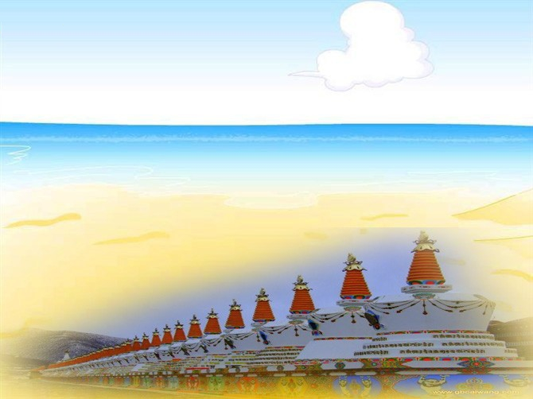
ཤེས་བྱ་སྲ་བརྟན།
རྒྱན་ངོས་འཛིན་བྱེད་པ།
དུས་བཞི་འཁོར་མོར་ཉིན་རེ་བཞིན།།
ས་ཞིང་ནང་དུ་ལས་བྱེད་པའི། །
ཞིང་བ་རྣམས་ཀྱི་ལུས་འདི་ལ། །
ངལ་རྒྱུ་ཡོད་མེད་སོམ་ཉིར་གྱུར། །
ཁ
གོང་གི་་ཤོ་ལོ་ཀ་འདི་ནི་（ ）ཡིན།
ཀ ཁྱད་འཕགས་ཕུལ་བྱུང་གི་རྒྱན ། ཁ ཐེ་ཚོམ་ཕུལ་བྱུང་གི་རྒྱན །

Slide 34
ཤེས་བྱ་སྲ་བརྟན།
རྒྱན་ངོས་འཛིན་བྱེད་པ།
འོ་མའི་ཆུ་གཏེར་འཁྲིགས་པའི་རླབས་ཕྲེང་རྩེར། །
པད་དཀར་བརྩེགས་པའི་གདན་སྟེང་འགྱིང་བག་གིས།།
བེེཌྰུའི་རྒྱུད་མང་འཁྲོལ་མཛད་མཚོ་བྱུང་ལྷ། །
འབུམ་ཕྲག་ཟླ་བའི་མདངས་ཀྱིས་མཚོན་ནུས་མིན། །
གོང་གི་་ཤོ་ལོ་ཀ་འདི་ནི་（ ）ཡིན།
ཀ
ཀ ཁྱད་འཕགས་ཕུལ་བྱུང་གི་རྒྱན ། ཁ ཐེ་ཚོམ་ཕུལ་བྱུང་གི་རྒྱན །

Slide 35
སློབ་ཚན་ཕྱོགས་བ་སྡོམས།
ཕུལ་བྱུང་གི་རྒྱན་གྱི་ངོ་བོ་སྤྱིར་བཤད་པ།
ཕུལ་
བྱུང་
གི་
རྒྱན།
ཡོངས་གྲགས་ལས་བརྒལ་འུད་ཆེན་པོས།།
དོན་གྱི་ཁྱད་སྟོན་ཕུལ་བྱུང་རྒྱན། །
བརྗོད་འདོད་ཀྱི་དངོས་པོ་དེའི་ཁྱད་དུ་འཕགས་པའི་ཡོན་ཏན་འཇིག་རྟེན་ན་ཡོངས་སུ་གྲགས་པའི་མཚམས་ལས་བརྒལ་ཏེ། འུད་ཆེན་པོས་སྒོ་ནས་བརྗོད་པ་ཞིག་ནི་ཕུལ་བྱུང་གི་རྒྱན་ཞེས་བྱ་བ་ཡིན་ནོ།།
ཕུལ་བྱུང་གི་རྒྱན་གྱི་རྣམ་གྲངས་བཤད་པ།
ཕུལ་བྱུང་གི་རྒྱན་ལ་ནང་གསེས་སུ་དབྱེ་ན་བཞི་སྟེ།
༡ ཁྱད་འཕགས་ཕུལ་བྱུང་། ༢ ཐེ་ཚོམ་ཕུལ་བྱུང་།
༣ ངེས་པ་ཕུལ་བྱུང་། ༤ ངོ་མཚར་ཕུལ་བྱུང་བཅས་སོ།།

Slide 36
སློབ་ཚན་ཕྱོགས་བསྡོམས།
༡ ཁྱད་འཕགས་ཕུལ་བྱུང་གི་རྒྱན།
ཕུལ་
བྱུང་
གི་
རྒྱན།
དོན་གྱི་ཁྱད་ཆོས་དེ་ལས་ལྷག །
དཔེ་ལ་མེད་སྟོན་ཁྱད་འཕགས་ཕུལ།།
བརྗོད་པར་འདོད་པའི་དོན་གྱི་དངོས་པོའི་ཁྱད་ཆོས་འགའ་ཞིག་ལ་བསྔགས་བརྗོད་བྱས་ནས། ཁྱད་ཆོས་དེ་ལས་ལྷག་པ་ཞིག་དཔེ་ལ་མེད་པ་ལྟ་བུར་འུད་ཆེན་པོས་སྒོ་ནས་བརྗོད་པ་ཞིག་ཡིན།
༢ ཐེ་ཚོམ་ཕུལ་བྱུང་གི་རྒྱན།
དོན་ཆོས་འགའ་ལ་ཐེ་ཚོམ་ཞེས།།
འུད་བརྗོད་ཐེ་ཚོམ་ཕུལ་བྱུང་ངོ།།
བརྗོད་པར་འདོད་པའི་དོན་གྱི་ཁྱད་ཆོས་འགའ་ཞིག་གི་
ཕུལ་དུ་བྱུང་བའི་ཡོན་ཏན་སྟོན་པར་འདོད་ནས་ཁྱད་ཆོས་
དེ་དག་ལ་ཐེ་ཚོམ་སྐྱེས་པ་ལྟ་བུས་འུད་ཆེན་པོའི་སྒོ་ནས་
བརྗོད་པ་ཞིག་ཡིན།

Slide 37
ལས་བྱ་བཀོད་སྒྲིག
དེ་རིང་གི་ཚོགས་ཐུན་ནང་ཁྲིད་ཟིན་པའི་ཕུལ་བྱུང་གི་རྒྱན་ལས། ༡ ཁྱད་འཕགས་ཕུལ་བྱུང་གི་རྒྱན་དང། ༢ ཐེ་ཚོམ་ཕུལ་བྱུང་གི་རྒྱན་གཉིས་སོ་སོར་དཔེ་བརྗོད་རེ་ཕྲིས།

Slide 38
ཁྱེད་དགེ་སློབ་དག་གིས་སློབ་ཚན་ལ་གསན་གཟིགས་གནང་བར་སྙིང་དབུས་ནས་ཐུགས་རྗེ་ཆེ་ཞུ།

